Slide 1
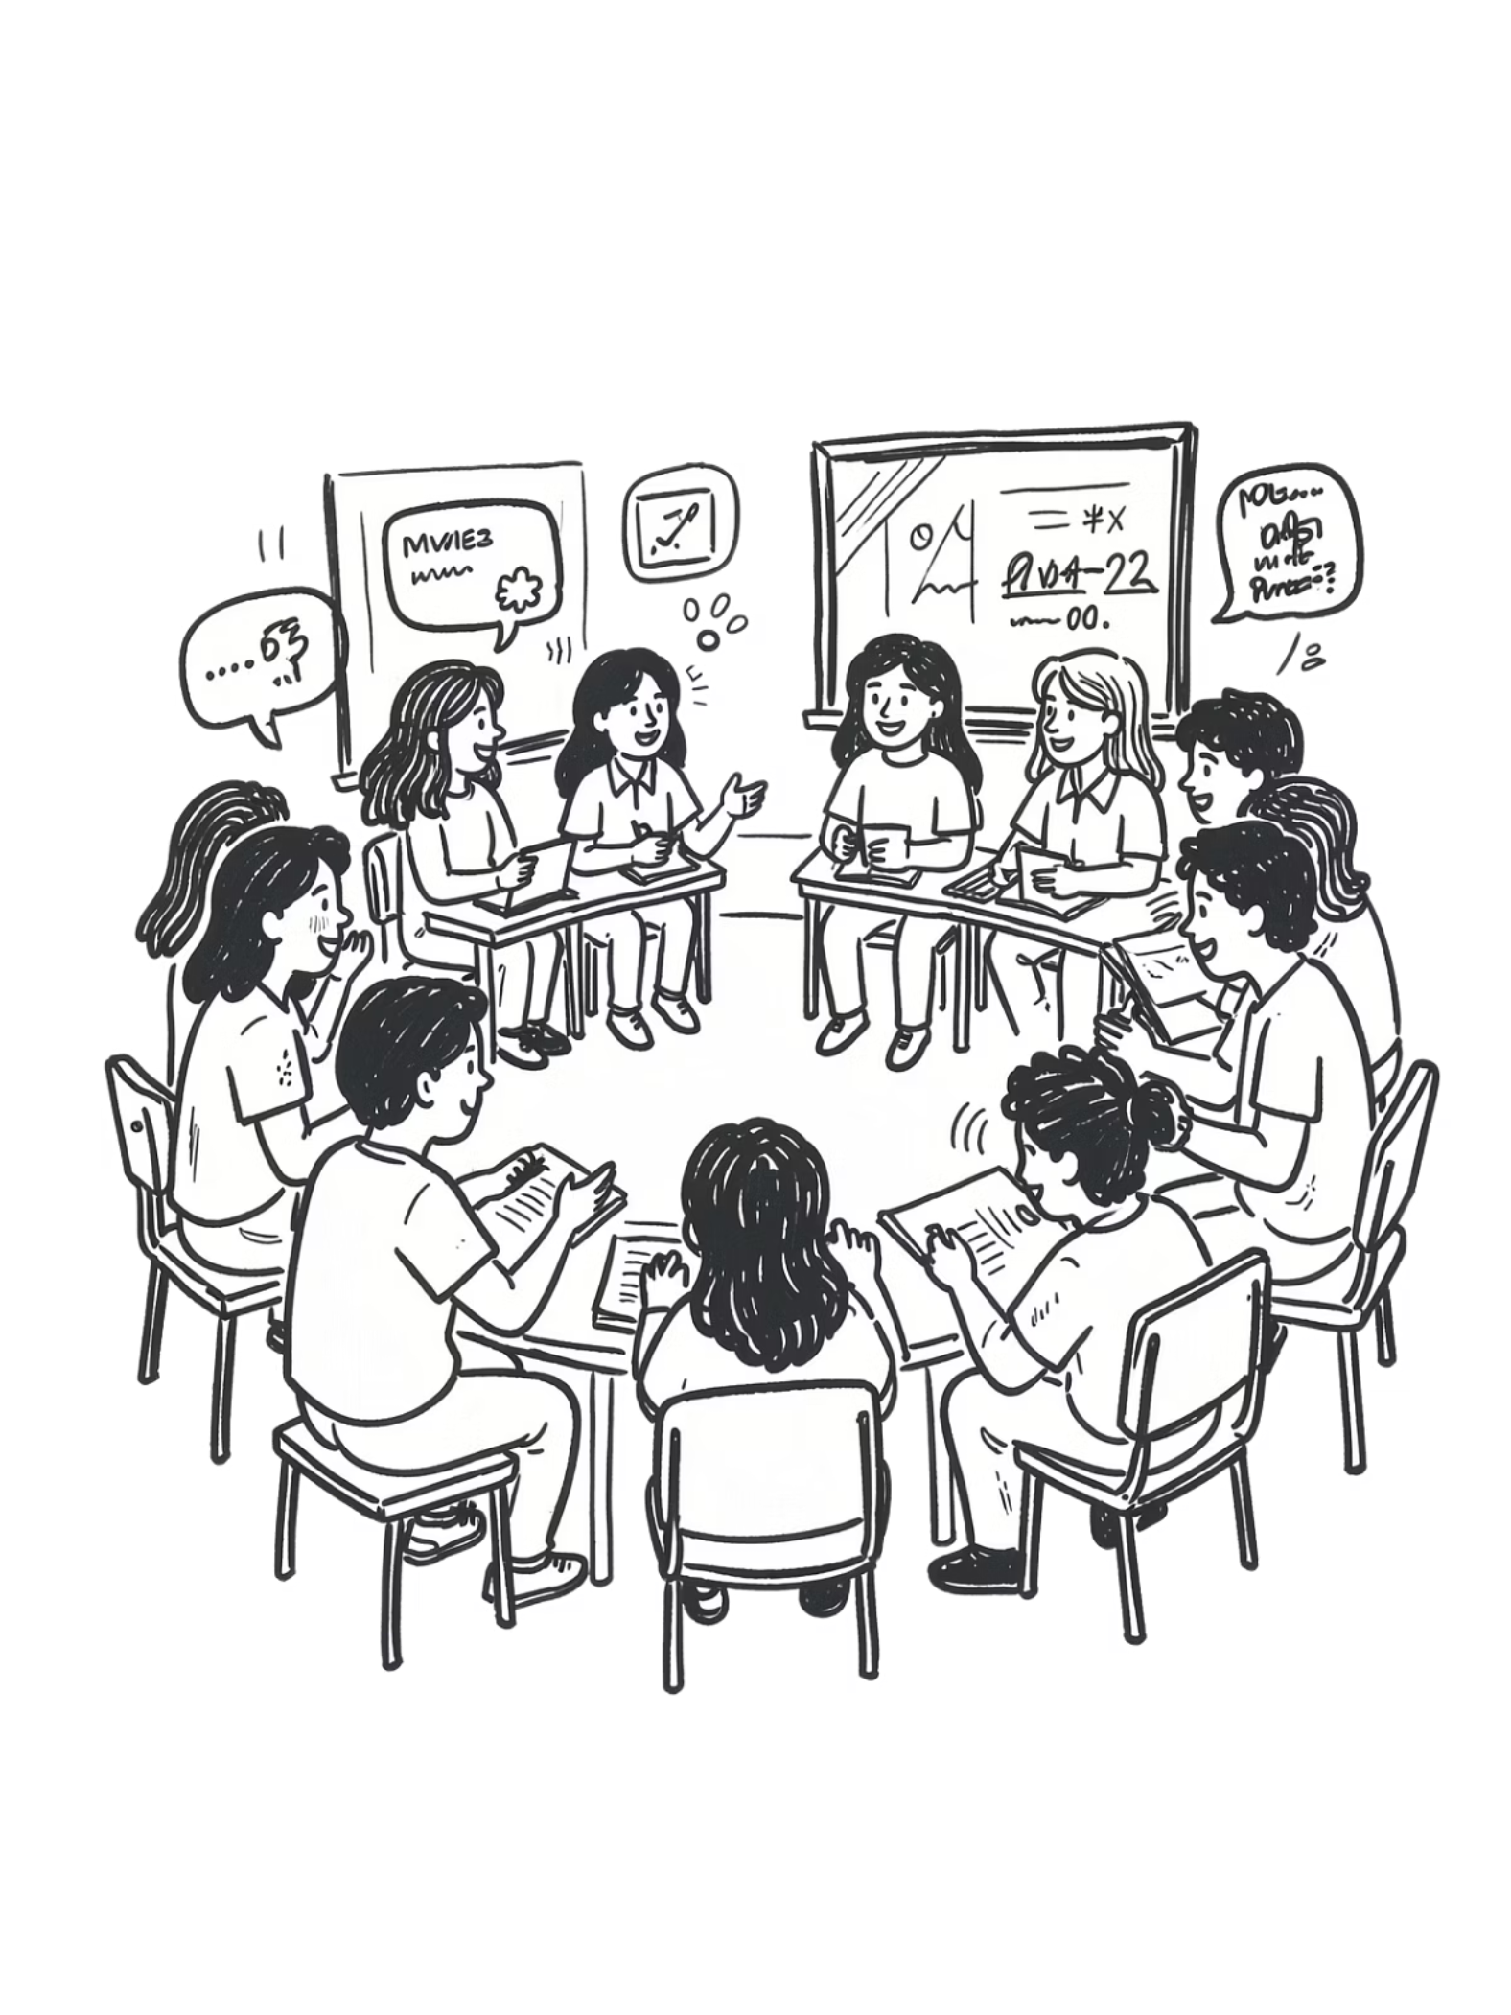
A konfliktus természete
Elméleti összefoglaló 9. évfolyamos tanulók számára

Slide 2
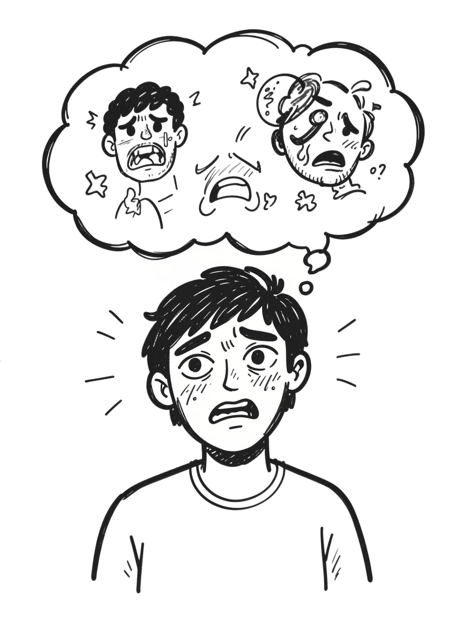
Mi jut eszedbe a „konfliktus" szóról?
💢 Tipikus asszociációk
😟 Negatív megközelítés
Veszekedés, düh, harag, erőszak – ezek az első gondolatok, amelyek a legtöbb embernek eszébe jutnak.
A legtöbb ember negatívan közelít a konfliktushoz: szégyenteljes, félelemmel teli, kapcsolatokat megkeserítő dolognak tartja.
🤔 De tényleg csak rossz?
Vajon valóban csak negatív lehet egy konfliktus – vagy akár hasznos, fejlesztő erő is rejtőzhet benne?

Slide 3
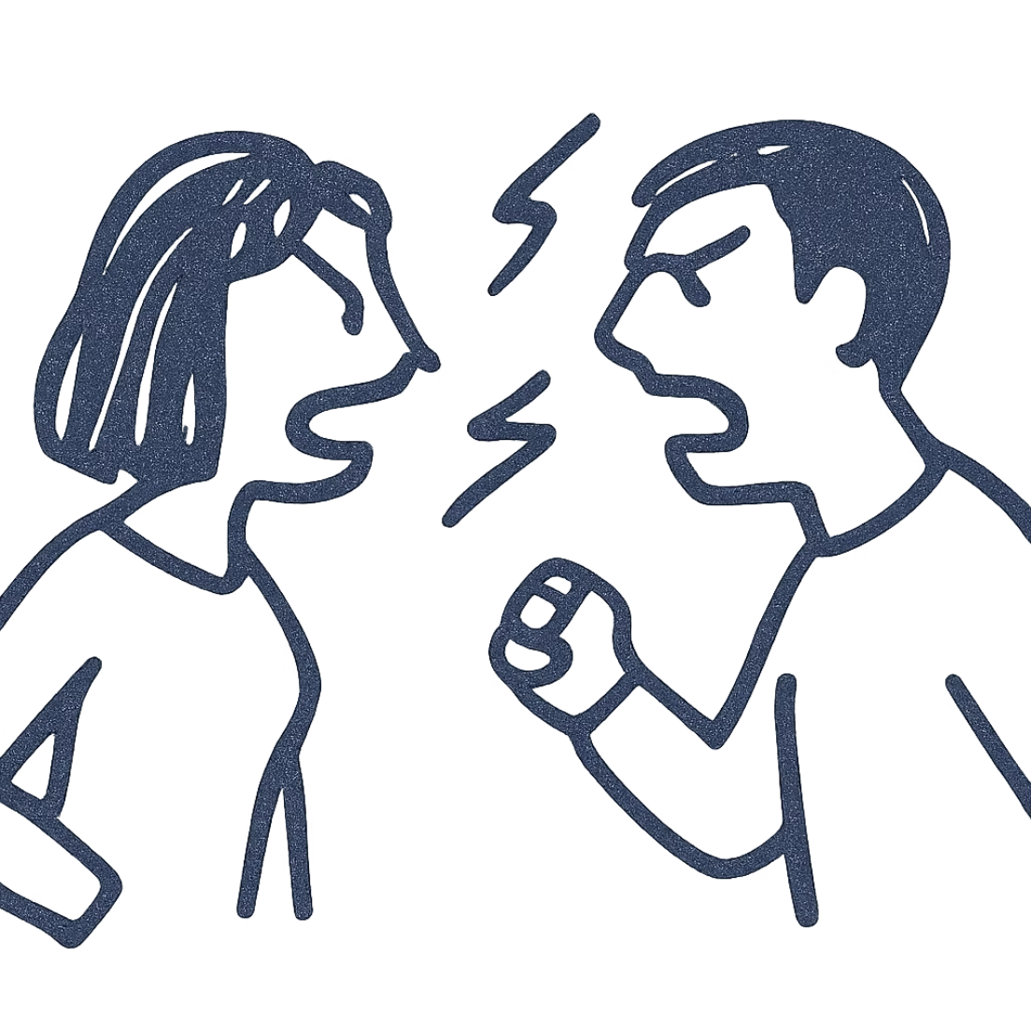

Mi a konfliktus?
Definíció
Miért tör ki?
Az észlelés szerepe
Szükségletek, óhajok és/vagy követelések összeütközéséből születik egy vagy több személy között.
Célokért vagy korlátozott javakért, amelyek nem érhetők el mindenki számára egyszerre.
Nagy szerepe van az értelmezésnek: nem mindig a valóság, hanem annak érzékelése szüli a konfliktust.

Slide 4





Miért alakul ki konfliktus? – Az 5 alapszükséglet
Dr. William Glasser szerint minden viselkedés mögött 5 alapvető pszichológiai szükséglet áll:
Túlélés
Hovatartozás
Hatalom és önbecsülés
Biztonság, biológiai szükségletek kielégítése
Szeretet, együttműködés, közösség iránti igény
Teljesítmény, elismerés, kompetencia érzése
Szabadság
Szórakozás és tanulás
Függetlenség, önálló döntéshozatal igénye
Öröm, játék, felfedezés vágya

Slide 5

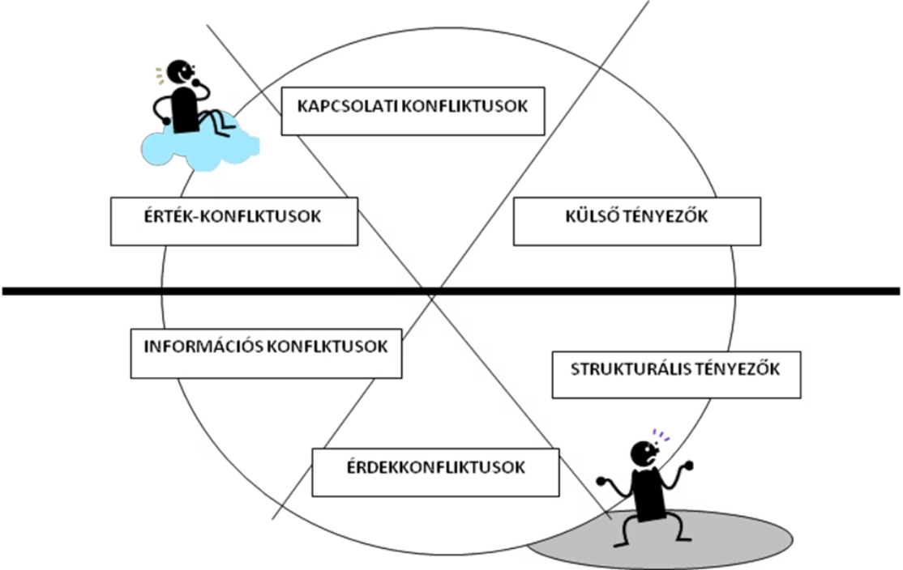
A konfliktusok 5 fő oka (Moore, 1986)
Kapcsolati konfliktusok
Erős érzelmek, kommunikációs zavarok, sztereotípiák
Értékkonfliktusok
Eltérő életfelfogás, vallás, célok ütközése
Strukturális konfliktusok
Egyenlőtlen hatalmi viszonyok, forrásokhoz való hozzáférés
Információs konfliktusok
Információhiány, téves értelmezés, információtöbblet
Érdekkonfliktusok
Ténylegesen vagy látszólag ellentétes érdekek

Slide 6

Destruktív vs. konstruktív konfliktus
💥 Destruktív konfliktus
✅ Konstruktív konfliktus
Válságig fajul, pusztító energiákat szabadít fel. Kapcsolatokat rombol, kölcsönös bizalmatlanságot szül, és megakadályozza az együttműködést.
Verseny keretei között marad, kölcsönösen elfogadott értékeket tisztel. Változást és fejlődést hozhat magával.
A konfliktus a békés változtatás eszköze is lehet – és így a stabilitás kulcsa az intézményekben és a társadalomban.

Slide 7
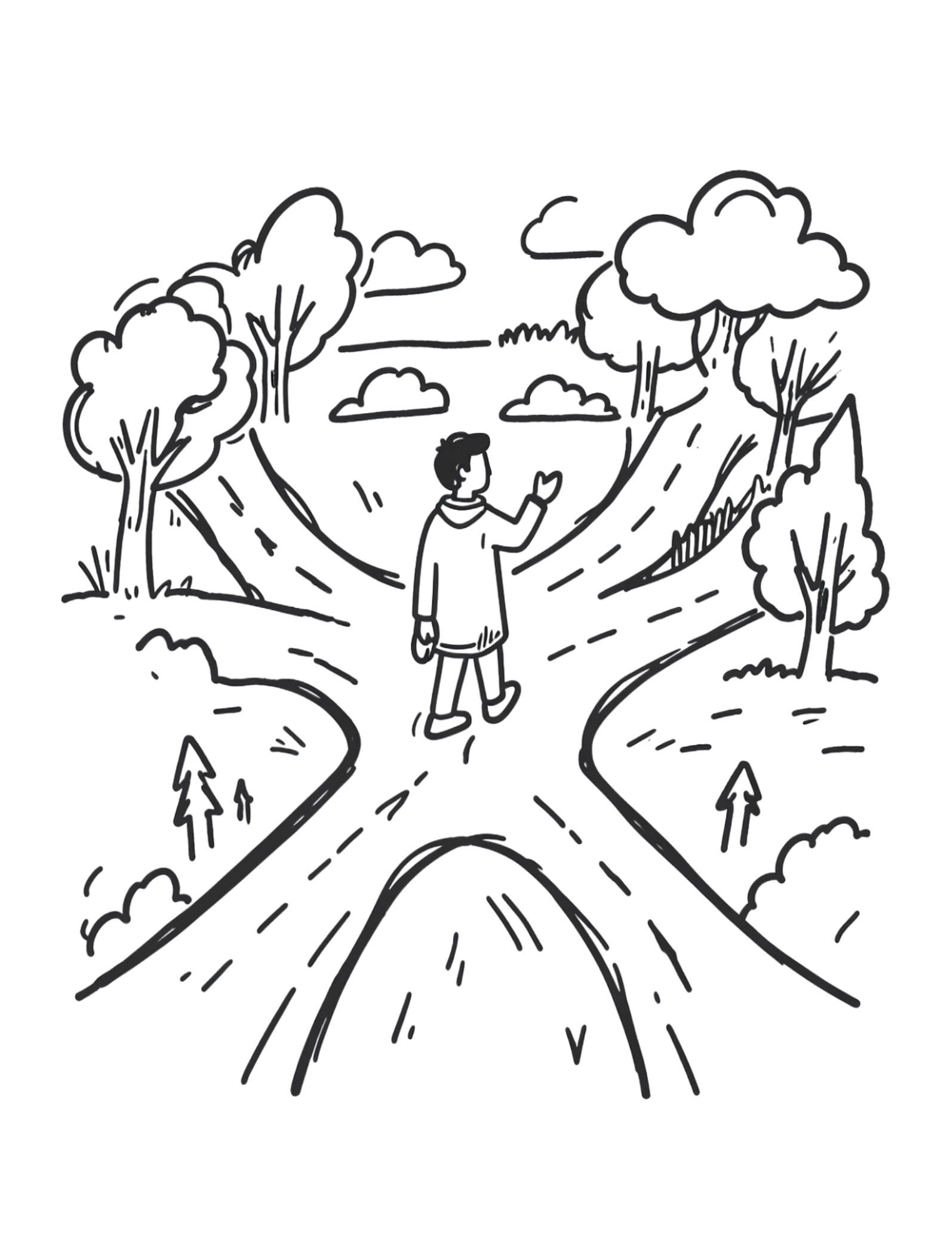
Hogyan reagálunk a konfliktusra?
😶 Gyenge válaszok
💪 Erős válaszok
Kikerülés, alkalmazkodás, kompromisszum – a kapcsolat megőrzése az elsődleges cél, de a probléma megoldatlan maradhat.
Konfrontáció, megfélemlítés, agresszió – a győzelem a cél, de ez rombolja az együttműködést és a bizalmat.
🤝 Elveken alapuló válaszok
Mindkét fél érdekeit figyelembe veszi, tartós és fenntartható megoldást keres – ez a leghatékonyabb megközelítés.

Slide 8

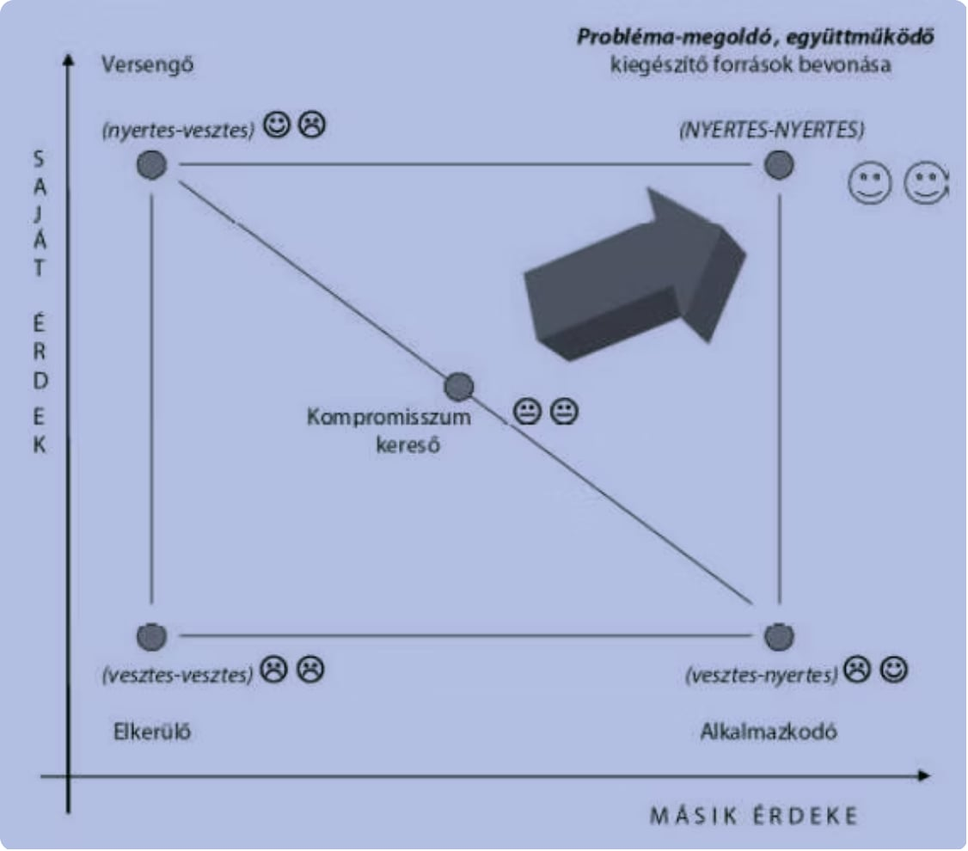
A konfliktusmegoldás 5 stílusa
Versengés
1
Gyors döntés kell, lényegi kérdések forognak kockán
Problémamegoldás
2
Mindkét fél érdeke fontos, tanulás a cél
Kompromisszum
3
Egyenlő felek, időkényszer esetén alkalmazható
Elkerülés
4
A probléma jelentéktelen, vagy kedélyeket kell lehűteni
Alkalmazkodás
5
Belátjuk, hogy tévedtünk, vagy a másik érdeke fontosabb

Slide 9
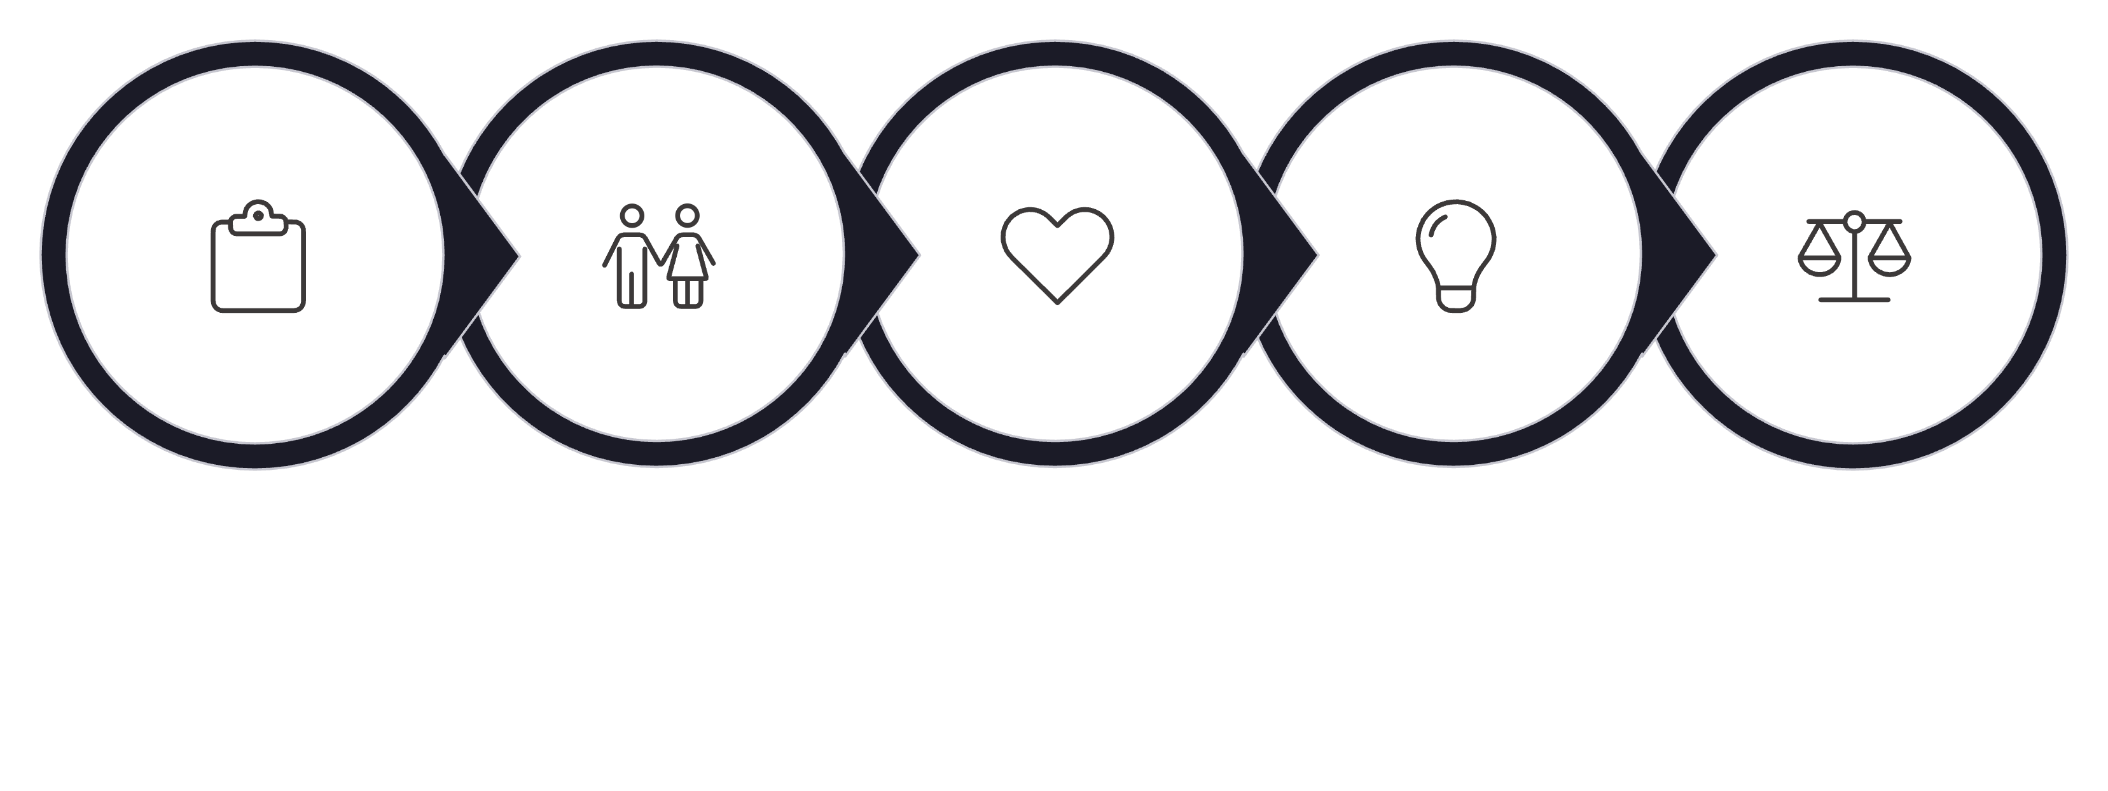
A problémamegoldás 6 lépése
Megállapítás
Perspektívák
Érdekek
Lehetőségek
Értékelés
Ez a hat lépéses keretrendszer segít strukturáltan és mindkét fél számára tiszteletteljesen kezelni a konfliktushelyzeteket – akár iskolában, akár a mindennapi életben.

Slide 10
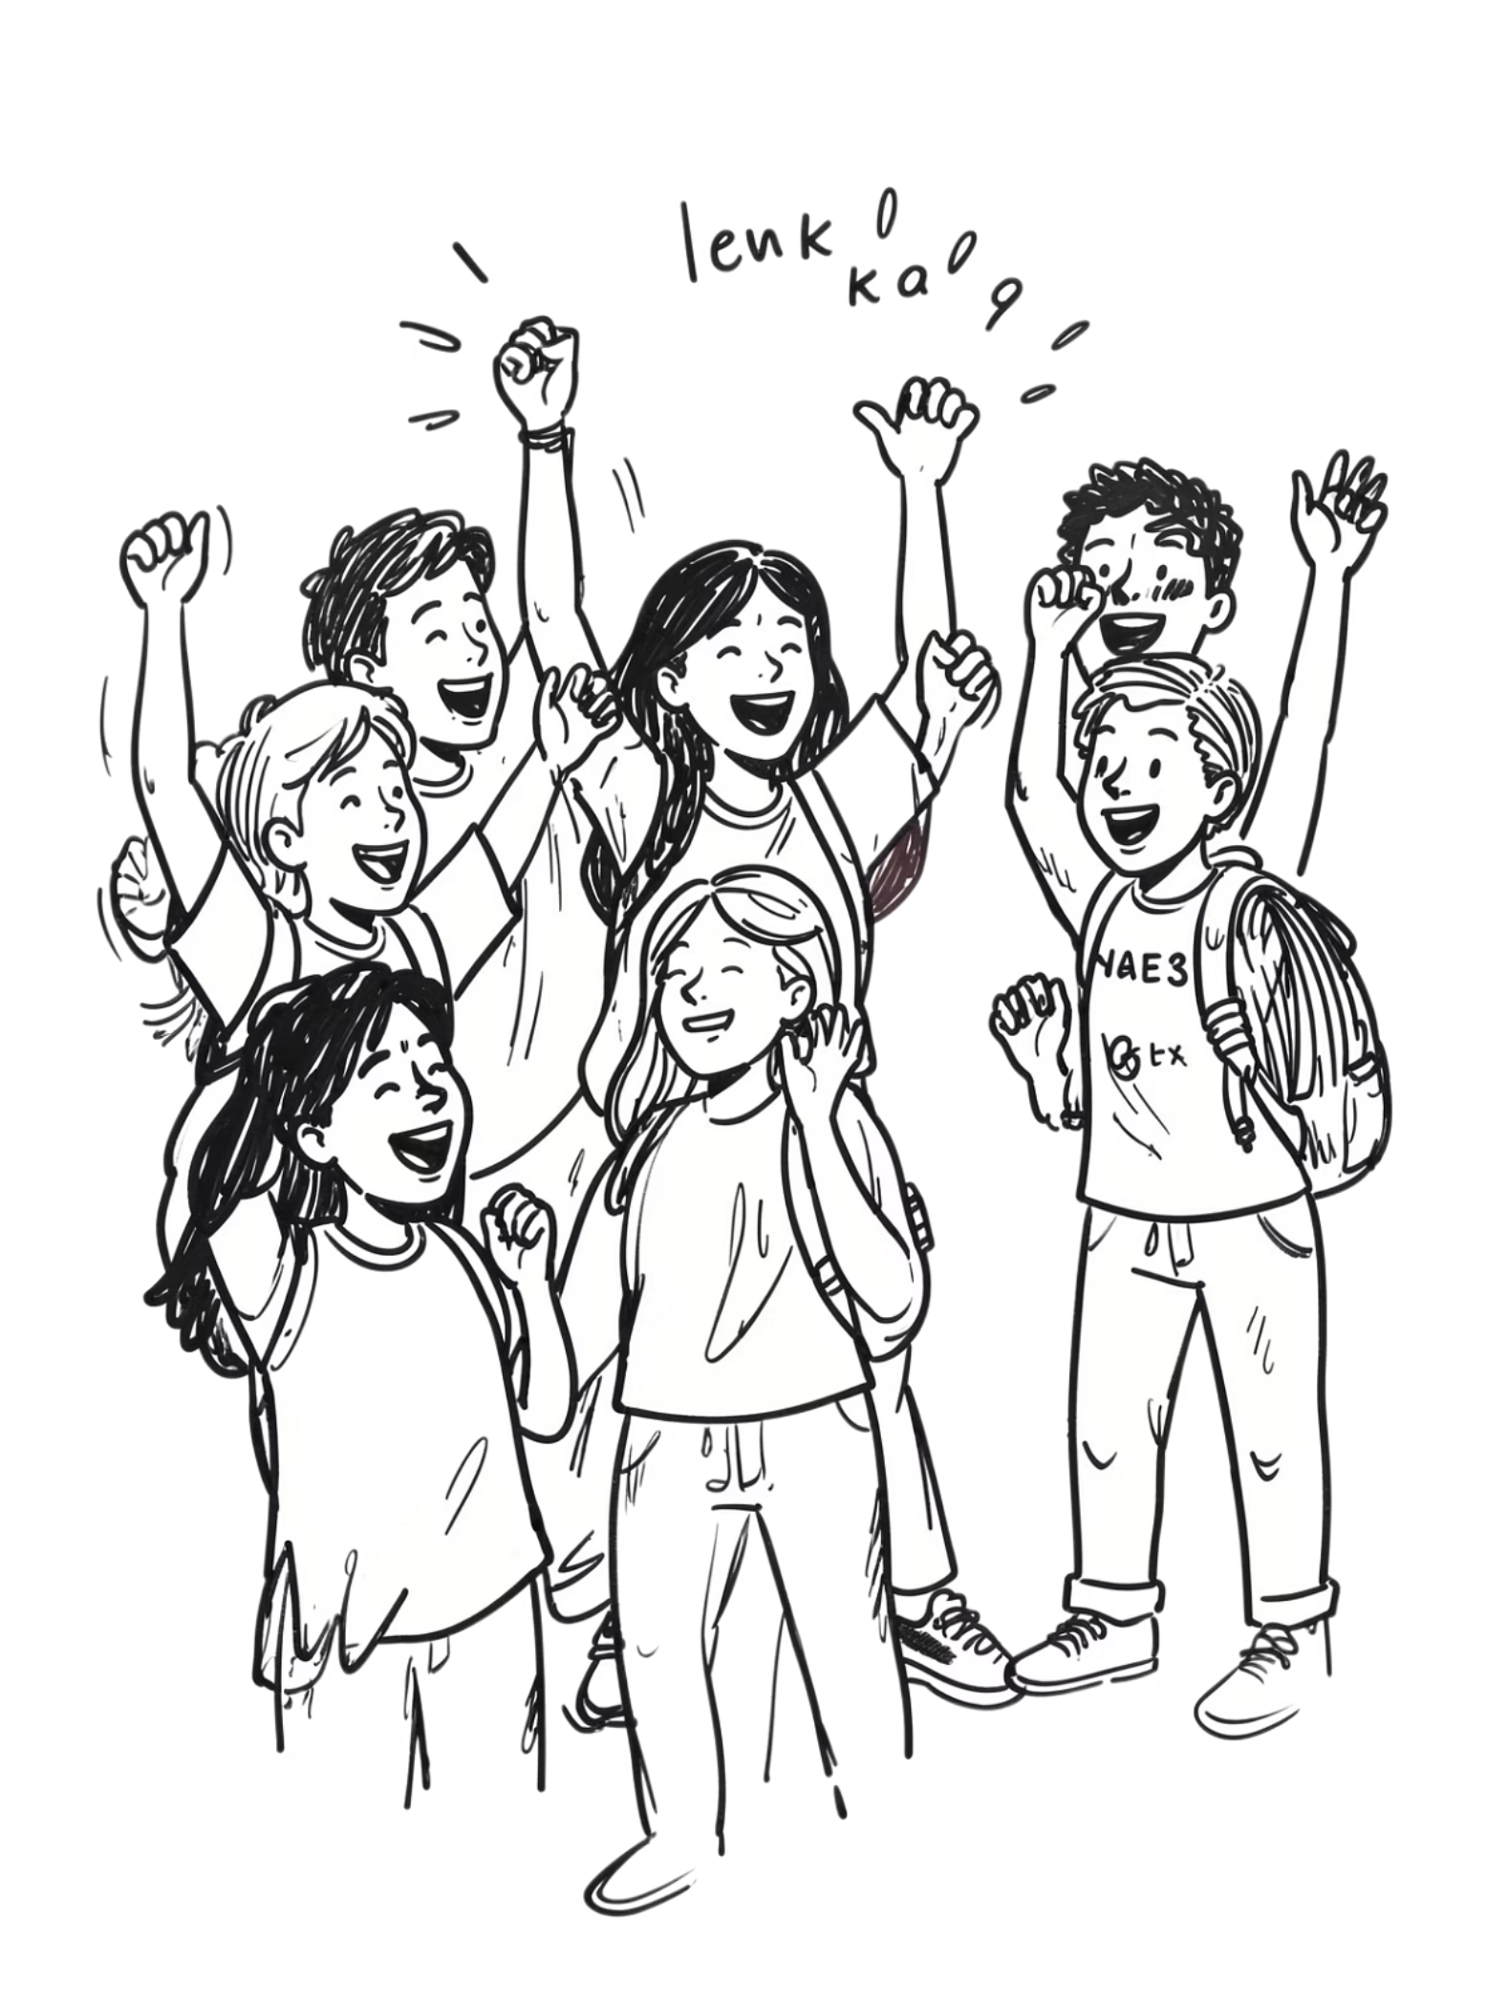
Mit vigyél haza ebből az órából?
🔄 A konfliktus kezelhető
🏆 Nyertes-nyertes megközelítés
A konfliktus nem elkerülendő – hanem kezelhető és tanulságos. Minden konfliktusból tanulhatunk valamit magunkról és másokról.
A legjobb megoldás mindkét fél szükségleteit figyelembe veszi – ez a nyertes-nyertes szemlélet alapja.
🧠 Kulcskészségek
Empátia, aktív hallgatás, érzelmek kezelése és kreatív gondolkodás – ezek segítenek a konfliktusok konstruktív megoldásában.

Slide 11
Források
1. A konfliktus természete – elméleti összefoglaló.docx

